Slide 1
МДОУ «Детский сад №46 с. Васильково
Познание окружающей
действительности
методом
проектов
Подготовила: воспитатель Марченко И.А.

Slide 2
Актуальность проектного метода
Становление современной системы образования требует существенных изменений в педагогической теории и практике ДОУ; совершенствования педагогических технологий. На смену традиционному образованию приходит продуктивное обучение, которое направлено на развитие творческих способностей, формирование у дошкольников интереса и потребности к активной, созидательной деятельности. Одним из перспективных методов, способствующих решению этой проблем, является метод проектной деятельности.

Slide 3
Метод проектов в ДОУ педагогическая технология, стержнем которой является самостоятельная деятельность детей (исследовательская, познавательная, продуктивная), в процессе которой ребенок познает окружающий мир и воплощает новые знания в реальные продукты.

Slide 4
Цель проектного метода в ДОУ
Создание условий раскрывающих творческий и интеллектуальный потенциал дошкольников, ориентированных на диалогическое взаимодействие детей, взрослых и педагогов, способствующих самопознанию и саморазвитию всех участников процесса.

Slide 5
Основными задачами по достижению цели являются:
благополучия и здоровья обеспечение психологического детей;
развитие познавательных способностей детей;
развитие творческого воображения;
развитие коммуникативных навыков
.
формирование предпосылок поисковой деятельности, интеллектуальной инициативы

Slide 6
Значение проектного метода:
-дает возможность для активизации самостоятельной и познавательной деятельности дошкольника ;
-помогает осваивать окружающую действительность ;
-способствуют развитию творческих способностей ;
-способствуют умению наблюдать, слушать;
-помогают ребенку увидеть проблему со всех сторон;
-способствуют развитию навыков обобщать и и анализировать;
-развивают речь, память, мышление, воображение;
-формирует коммуникативные навыки и нравственные качества ;
-стимулирует к самосовершенствованию.

Slide 7
Основное предназначение метода проектов – предоставление детям возможности самостоятельного приобретения знаний при решении практических задач или проблем, требующих интеграции знаний из различных предметных областей. Как следствие, проектная деятельность дает возможность воспитывать «деятеля», а не «исполнителя», развивать волевые качества личности, навыки партнерского взаимодействия
Особенность проектной деятельности в ДОУ Ребенок дошкольного возраста не может самостоятельно найти противоречия в окружающем, сформулировать проблему, определить цель (замысел).Поэтому в воспитательно-образовательном процессе ДОУ проектная деятельность носит характер сотрудничества, в котором принимают участие дети и педагоги ДОУ, а также вовлекаются родители и другие члены семьи.

Slide 8
Проект – это «пять П»
Портфолио проекта – папка ,в которой собраны все рабочие материалы

Slide 9
Классификация проектов
Индивидуальные
Количество участников
Коллективные
Групповые

Slide 10
Исследовательские предполагают проверку некого предположения ( гипотезы) с использованием метода познания ( наблюдение, эксперимент) например. «Почему дети болеют?», «Что мы знаем о воде», « Как растет горох?»
По доминирующему методу
Информационные направлены на сбор и анализ информации о каком –либо явлении, объекте , например, «Герои- земляки» , «Космос»
Творческие связаны с подготовкой праздников, театрализованных представлений , съемкой видеофильма и др.(чаще всего дошкольники выступают как исполнители заданных взрослым ролей), например, «Концерт для мам»,спектакль для малышей ;
Ролевые, игровые участники принимают на себя определенные роли , обусловленные характером и содержанием проекта ( литературные герои, выдуманные герои, имитирующие социальные или деловые отношения в определенных игровых или учебных ситуациях. В основе таких проектов лежит сюжетно- ролевая игра и дети активно включаются в них. Охотно выполняют роли. Например, «Моя любимая игрушка», «В гостях у сказки»;
Практические связаны с работой на достижение значимого результата .Например, благоустройство группы, оформление клумбы и уход за ней.

Slide 11
Краткосрочный (1-2 занятия)
Продолжительность проекта
Среднесрочный
Долгосрочный ( в течении года)

Slide 12
Этапы работы над проектом
Этапы | Деятельность педагога | Деятельность детей
1 этап организационный | Формулирует проблему (цель) на основе изученных проблем детей Вводит в игровую (сюжетную) ситуацию, мотивирует Формулирует задачу Определяется продукт проекта | Вхождение в проблему. Вживание в игровую ситуацию, проникается мотивацией Принятие задачи. Дополнение задач проекта Целеполагание
2 этап Планирование работы | Помогает в решении задачи. Разрабатывает план достижения цели Помогает спланировать, составляет план-схему проекта деятельности Привлекает специалистов к осуществлению проекта Организует деятельность. | Объединение детей в рабочие группы. Распределение амплуа. Разработка проекта (план деятельности по достижении цели)
3 этап Реализация проекта | Практическая помощь (по необходимости). Направляет и контролирует осуществление проекта (это могут быть домашние задания для самостоятельного выполнения, уточнения информации и пр.) Осуществляет сбор накопленного материала | Формирование специфических знаний, умений, навыков. Дети получают информацию из различных источников, различными способами (родители + педагоги + специалисты + внешние специалисты (из социума)
4 этап Презентация проекта | Подготовка к презентации. Презентация. | Продукт деятельности готовят к презентации. Представляют (зрителям или экспертам) продукт деятельности. Непосредственно презентация продукта деятельности

Slide 13
Планирование проекта
В младшем возрасте тему проекта предлагают взрослые.
В средней группе тема проекта инициируется как взрослыми так и детьми. Если тему проекта инициирует взрослый, то к началу воспитатели подбирают соответствующую возрасту детей мотивацию (это могут быть иллюстрации, книги, предметы по теме, истории, сюрпризные моменты).
В старшем возрасте тема проекта инициируется детьми, а воспитатель ведёт опрос (“Какую тему для обсуждения вы предлагаете?”. “Кого ещё интересует тема, предложенная Лизой?”. “Сколько детей выбрали эту тему?”. “Посчитай, Настя”. “А сколько детей интересуется темой, которую выбрал Рома?” “Посчитай, Кирилл.” “Какую тему выбрало большинство детей?”) - детям даётся право принять самостоятельное решение в выборе темы проекта.

Slide 14
Структура проекта обязательно включает:
насыщение детей наглядным материалом (видео, иллюстрации, репродукции, экскурсии, и т.д.);
активизацию прошлого опыта детей в различной форме (беседы, драматизации, изодеятельность);
ежедневные рефлексии;
обязательное участие родителей (беседы с детьми дома, запись сказок, высказываний детей, рисование, пение, просмотр рекомендованных фильмов, спектаклей, изготовление костюмов, подарков, совместное участие в презентациях);
презентация с показом того, что научились делать дети.

Slide 15
МЕТОДЫ РЕАЛИЗАЦИИ ПРОЕКТА
Практические
Словесные
Наглядные
Создание развивающей среды
Беседы, наблюдения
Выставки, конкурсы
Чтение художественной литературы, заучивание стихотворений
Экскурсии, наблюдения
Сбор фотоматериалов
Рассматривание иллюстраций
Оформление уголков в группах для познавательного развития детей
Дидактические игры, сюжетно-ролевые игры, подвижные игры
Личный пример взрослых

Slide 16
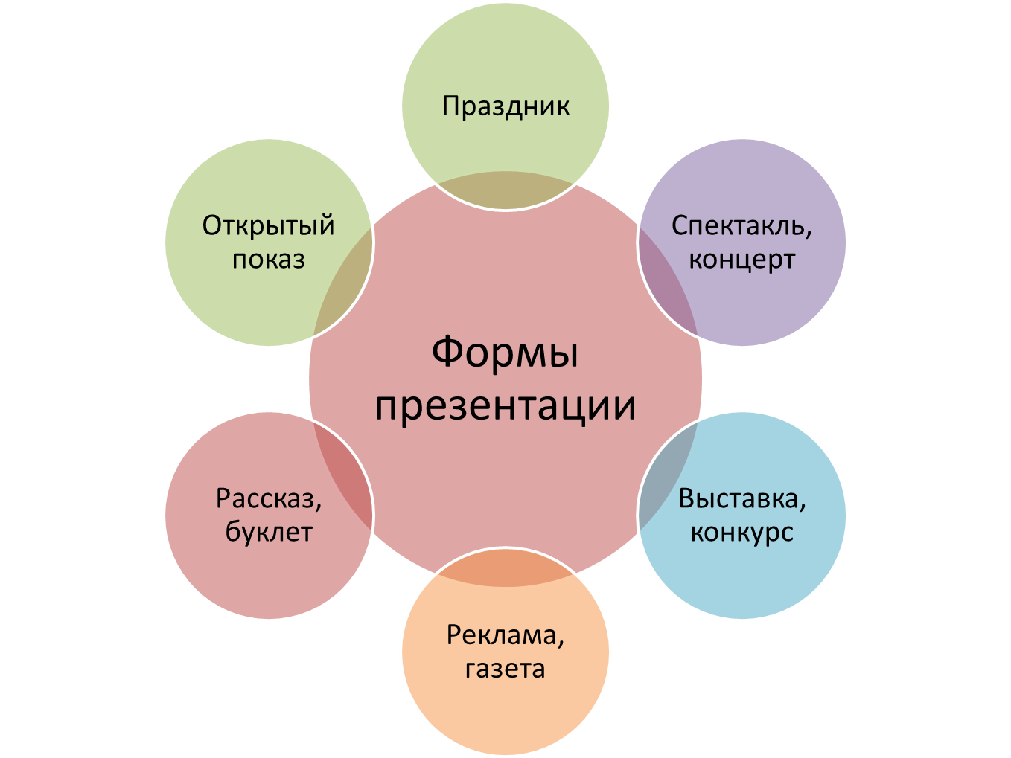

Slide 17
Уровни развития проектных умений у дошкольников (по Е.Евдокимовой
1 уровень: Подражательно-исполнительский уровень
(с 3,5-4 до 5 лет):
Интегрирующее начало, определение проблемы, отвечающей потребностям детей;
Постановка цели, ее мотивация;
Привлечение детей к участию в планировании деятельности;
Совместная реализация намеченного плана, движение к намеченному результату;
Совместный анализ выполнения проекта, переживание результата.

Slide 18
2 уровень: Развивающий уровень проектирования (с конца 5 года жизни):
Выделение проблемы, отвечающей потребности детей;
Совместное определение цели проекта, мотива деятельности, прогнозирование результата;
Планирование деятельности детьми при незначительной помощи взрослого; определение средств реализации проекта;
Выполнение детьми проекта; дифференцированная помощь взрослого;
Обсуждение результата, хода работы, действий каждого, выяснение причин успехов и неудач;
Совместное определение перспективы развития проекта.

Slide 19
3 уровень: Творческий уровень проектирования
(цель развития проектных умений)
Постановка детей в определенные условия, выделение проблемы;
Самостоятельное определение детьми цели проекта, мотива предстоящей деятельности, прогнозирование результата;
Планирование предстоящей деятельности детьми, определение средств реализации;
Выполнение детьми проекта, решение творческих споров, достижение договоренности, взаимообучение и помощь друг другу;
Обсуждение результата
Определение перспектив развития проекта.

Slide 20
Работа с родителями.
Участие родителей в создании и реализации проектов побуждает интерес к познанию самих себя и детей, повышает их культурную компетентность в области воспитания дошкольника. В ходе совместной работы над проектом улучшается микроклимат в детском саду, повышается творчество.

Slide 21
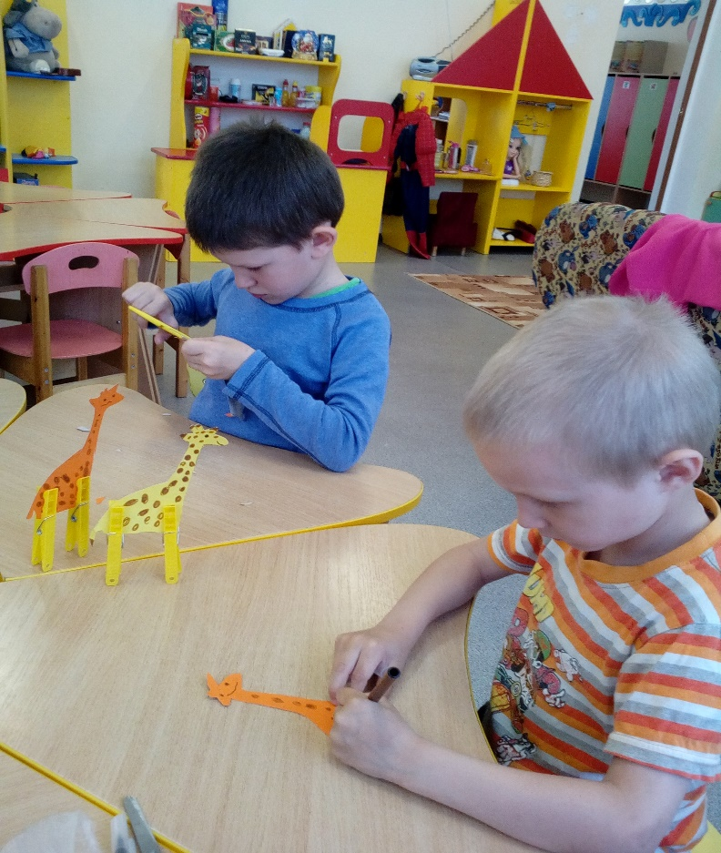
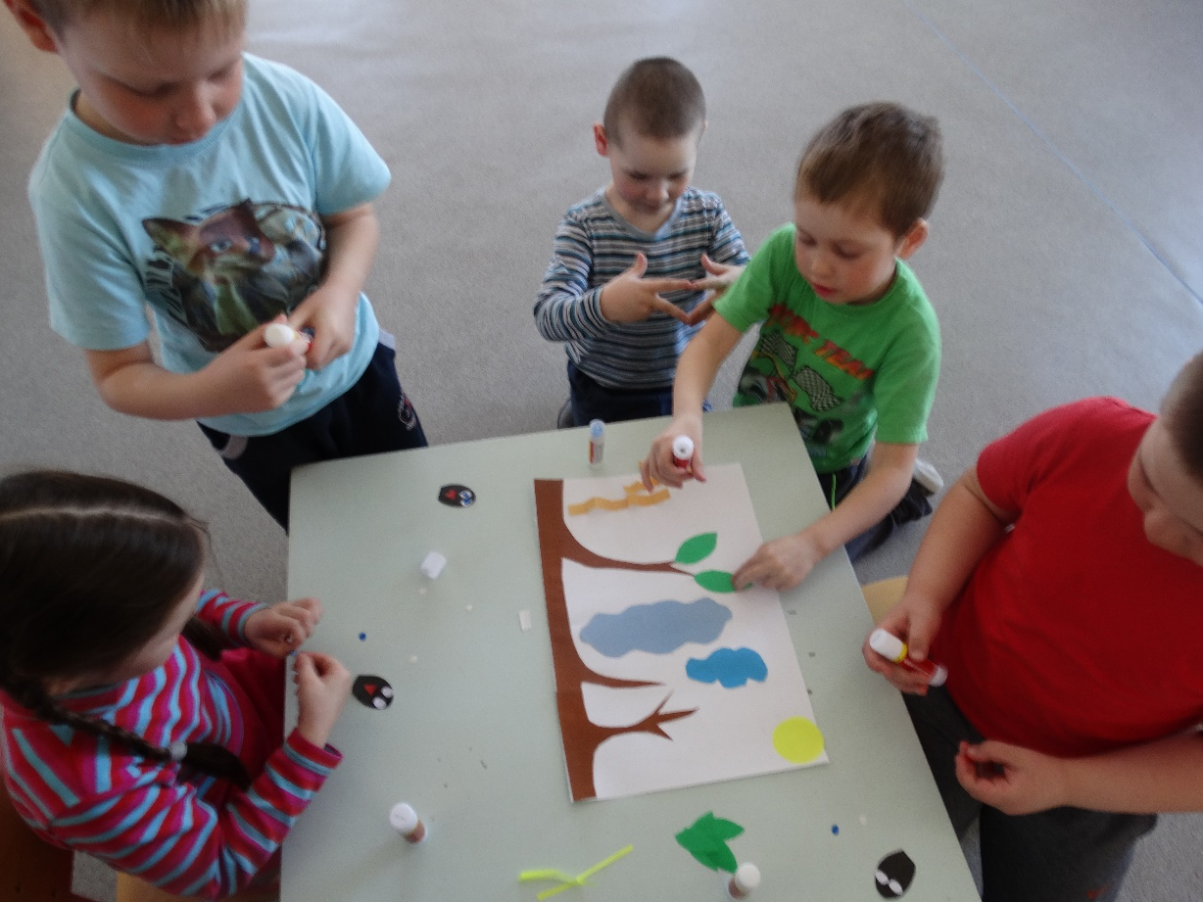
В проектной деятельности дети получают возможность напрямую удовлетворить присущую им любознательность, упорядочить свои представления о мире.

Slide 22
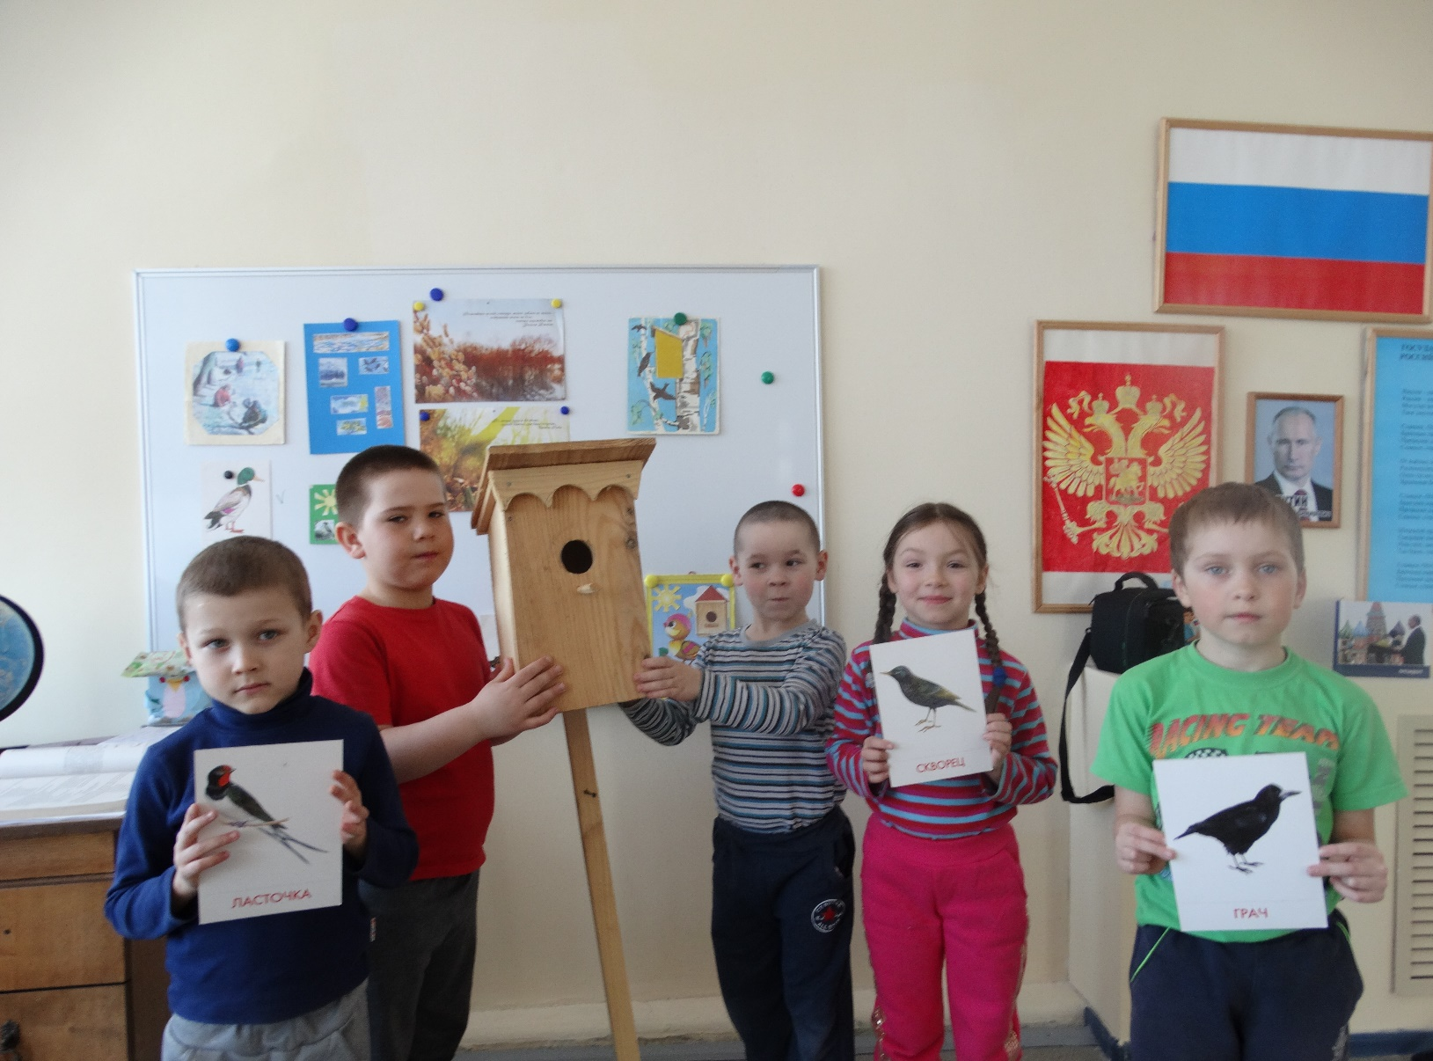
Формы работы с детьми
НОД «День птиц»

Slide 23
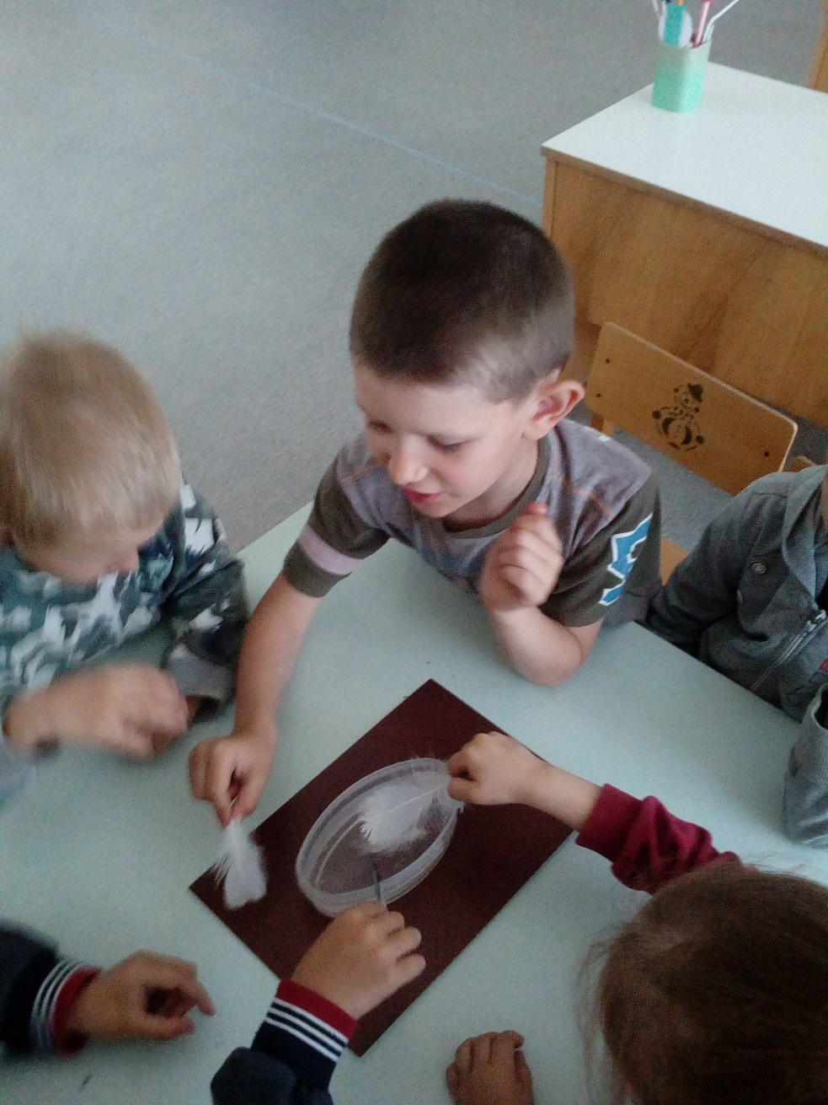
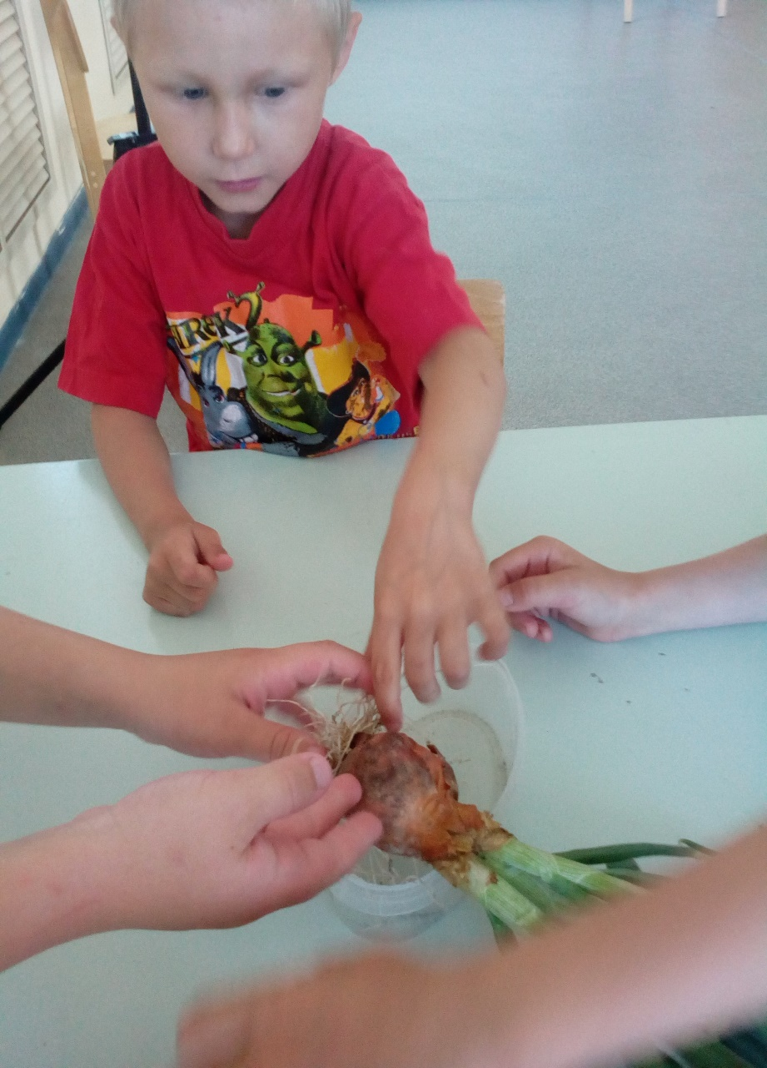
Опытническая деятельность
Исследовательская деятельность

Slide 24
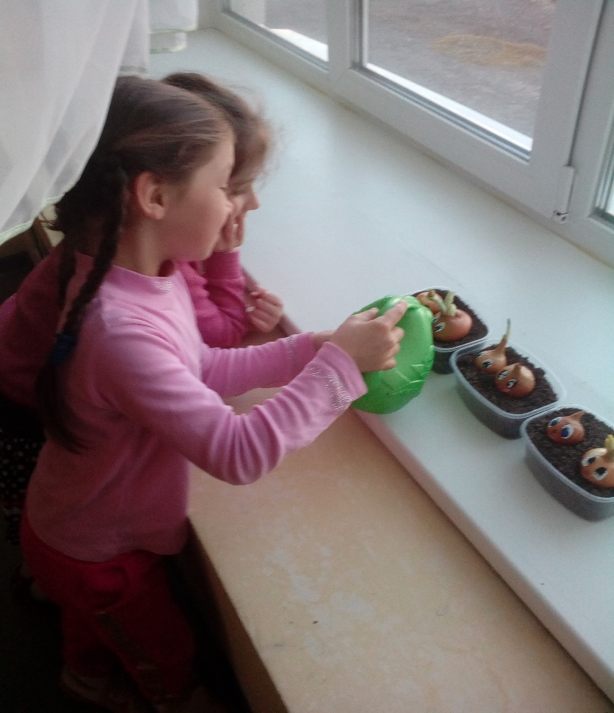
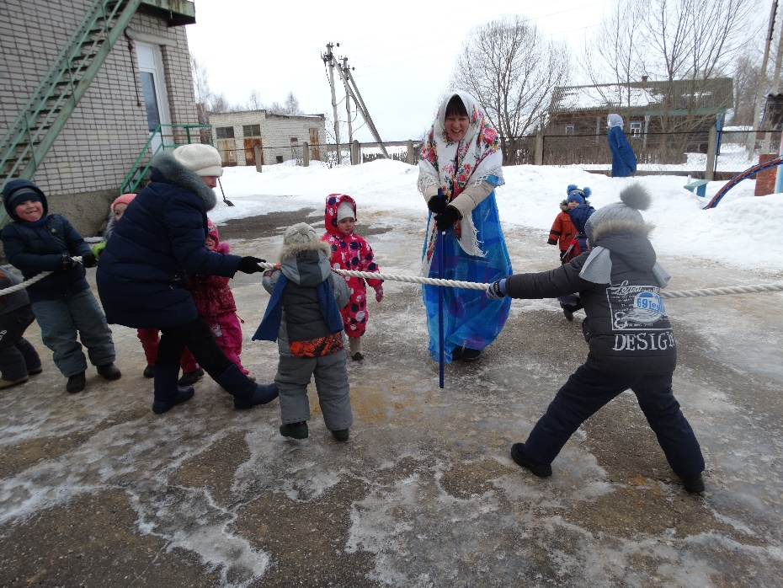
Трудовая деятельность
Наблюдение и уход за луком
Развлечение
«Масленичные гулянья »

Slide 25
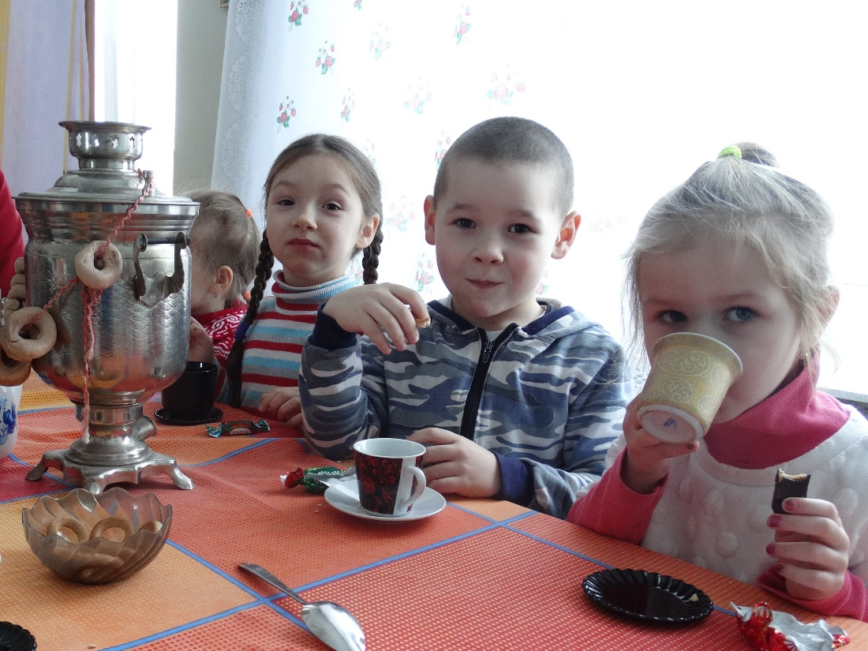
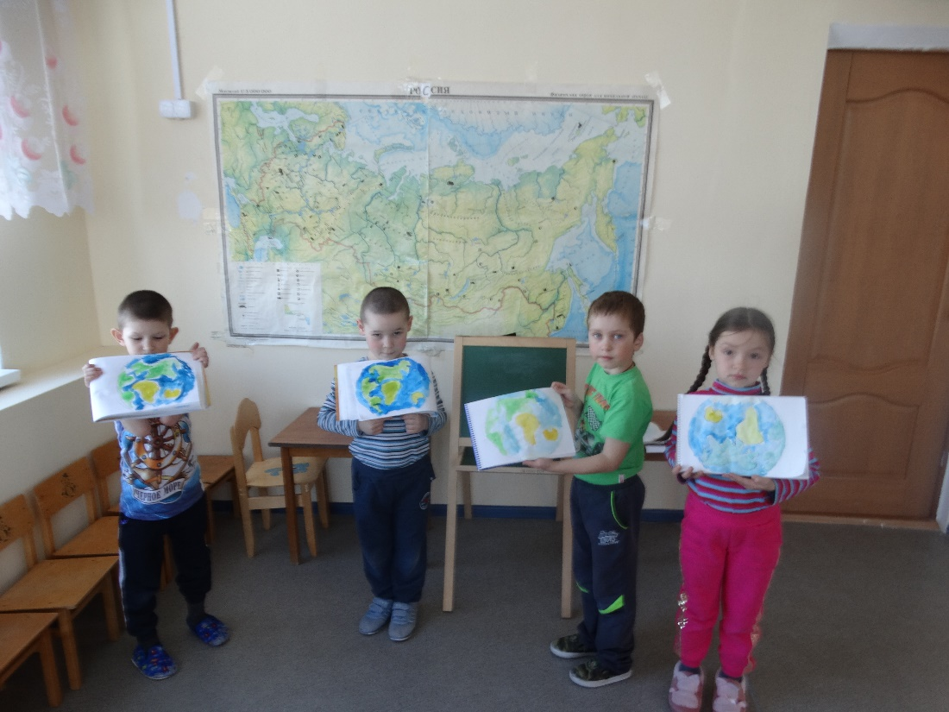
НОД «Пришла Коляда — отворяй ворота»
Коллективное рисование

Slide 26
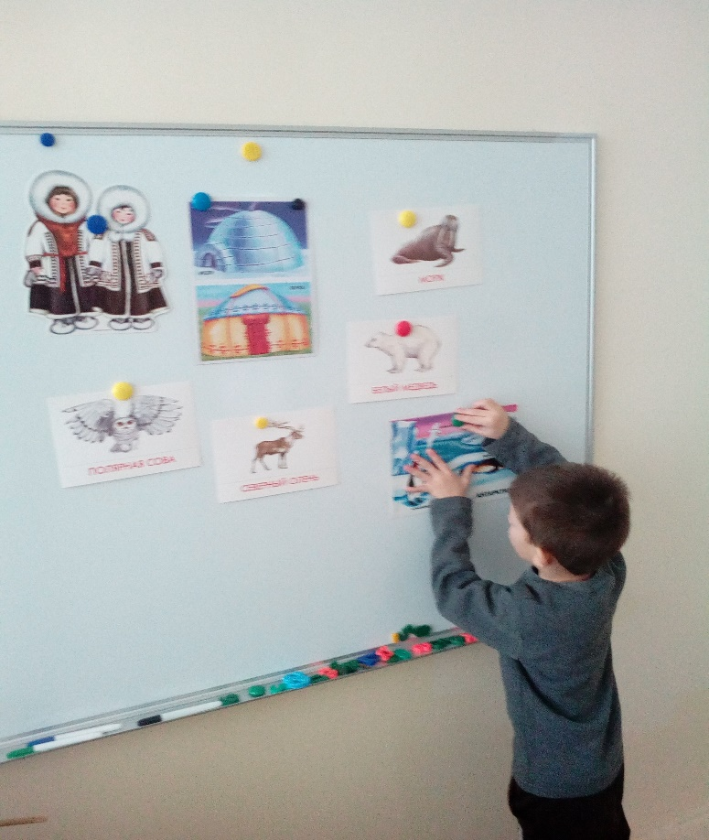
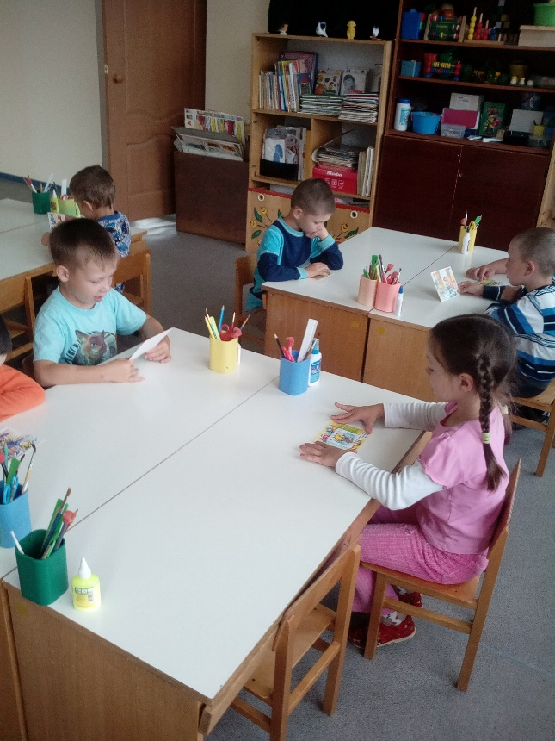
Д/И «Назови птицу»
Рассказывание по картинкам
« Жители крайнего севера»

Slide 27
Вывод
Проектный метод, как развитие познавательных и творческих способностей у детей дошкольного возраста имеет большое значение для развития познавательных интересов ребёнка. Через объединение различных областей ,знаний формируется целостное видение картины окружающего мира. Коллективная работа детей в подгруппах даёт им возможность проявить себя в различных видах ролевой деятельности. Общее дело развивает коммуникативные и нравственные качества. Дидактический смысл проектной деятельности заключается в том, что она помогает связать обучение с жизнью, формирует навыки исследовательской деятельности, развивает познавательную активность, самостоятельность, творчество, умение планировать, работать в коллективе. Такие качества способствуют успешному обучению детей в школе. Проектная деятельность позволяет объединить педагогов, детей, родителей, сотрудничать, планировать свою работу. Каждый ребёнок сможет проявить себя, почувствовать нужным, а значит, появится уверенность в своих силах.

